Slide 1
Podnebje Slovenije
9. RAZRED

Slide 2
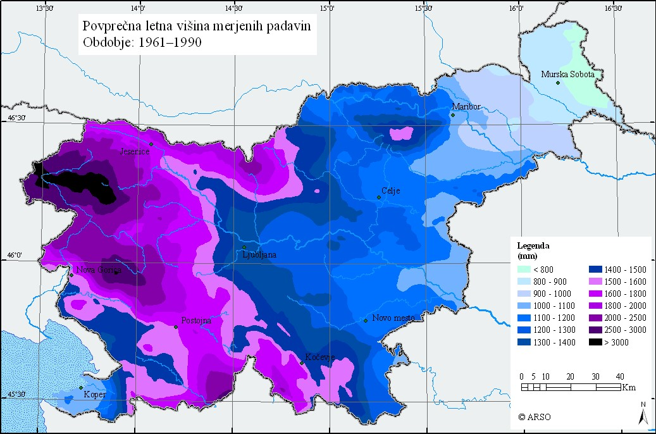
Splošne značilnosti
Na podnebje Slovenije vplivajo geografska lega, nadmorska višina, oddaljenost od morja in drugi dejavniki.
Največji vpliv na količino padavin v Sloveniji imajo Alpe in Dinarsko-kraške planote in hribovja.
Temperaturne razlike med zimo in poletjem so povsod sorazmerno visoke.
Kako se spreminja količina padavin iz zahoda proti vzhodu?

Slide 3
https://eucbeniki.sio.si/geo9/2600/index.html
https://eucbeniki.sio.si/geo9/2600/index.html
https://eucbeniki.sio.si/geo9/2600/index.html
https://eucbeniki.sio.si/geo9/2600/index.html
https://eucbeniki.sio.si/geo9/2600/index.html

Slide 4
Tipi podnebja v Sloveniji
V Sloveniji imamo tri tipe podnebja: zmerno* sredozemsko, zmerno* celinsko in gorsko.
Med posameznimi tipi ni ostrih meja.
*oznaka zmerno pomeni, da gre za omiljene tipe podnebja

Slide 5
ZMERNO SREDOZEMSKO
Povprečne temperature: januar nad 0℃, julij nad 20℃.
Najvišje temperature in najmanj padavin je ob obali, v notranjosti pa ravno obratno.
Značilna je tudi burja.

Slide 6
ZMERNO CELINSKO PODNEBJE
Povprečne temperature: januar nekaj pod 0℃, julij okoli 20℃.
Količina padavin se zmanjšuje od zahoda proti vzhodu.
Vroča poletja, mrzle zime. Ni velikih temperaturnih razlik med kraji.

Slide 7
GORSKO PODNEBJE
(Alpske pokrajine, Pohorje, najvišji deli Dinarsko-kraških planot in hribovij)
Povprečne temperature: januar manj kot -3℃, julij nad 10℃ (do zgornje gozdne meje).
Zelo velika količina padavin.
Največje podnebne razlike med kotlinami/dolinami in gorskim svetom.

Slide 8
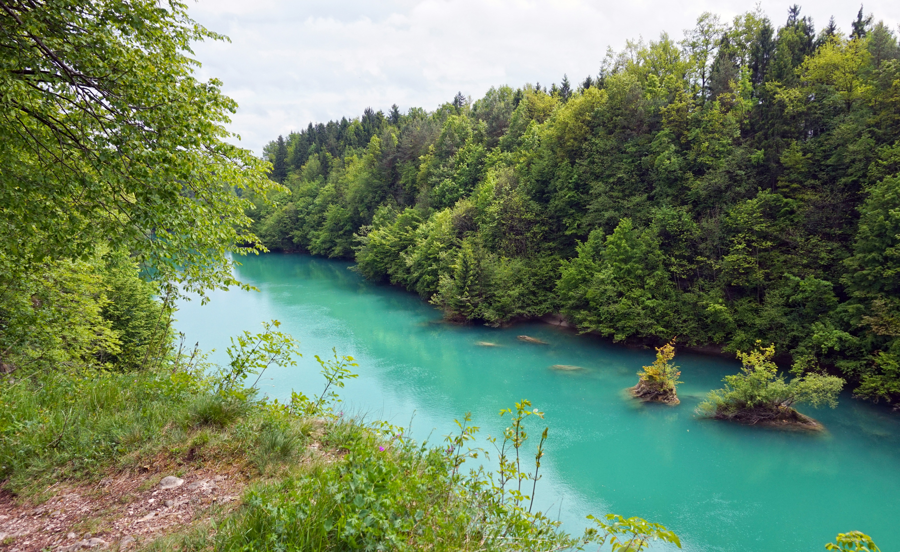
Vodni viri
Slovenija je država z obiljem vode. Zakaj?
VELIKO PADAVIN.
Imamo vse oblike površinskih in podzemeljskih kopenskih voda (jezera, reke, podtalnica, kraške reke) in tudi morje.
Imamo gosto rečno omrežje.
Zakaj se Slovenija sooča s težavami pri oskrbi z vodo?

Slide 9
Klimogrami - slovenija

Slide 10
KAKO BEREMO KLIMOGRAME?
1. Preberemo naslednje podatke:
Najvišja temperatura
Najnižja temperatura
Najmanj padavin
Največ padavin
Povprečna temperatura
Skupne padavine
Nadmorska višina
2. Iz prebranih podatkov sklepamo za kakšen tip podnebja gre.

Slide 11
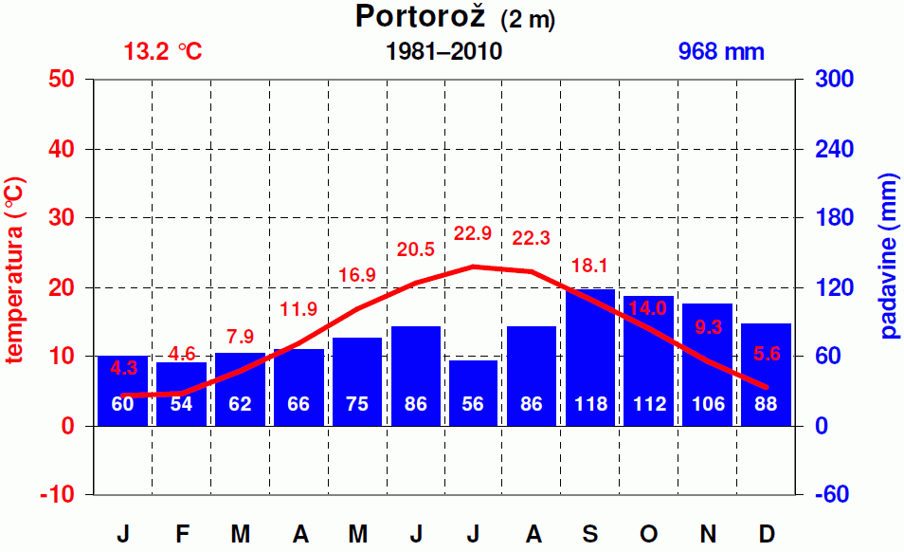

Slide 12
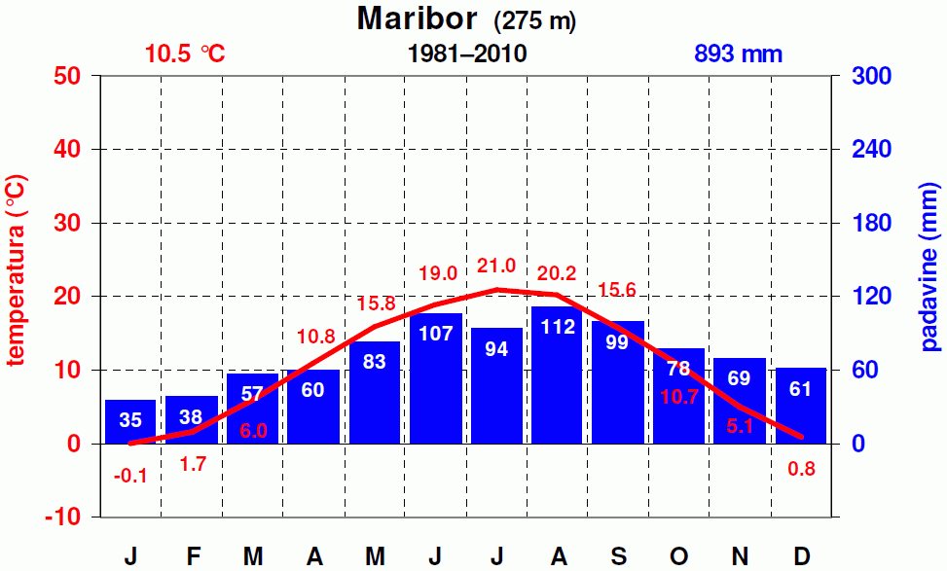

Slide 13
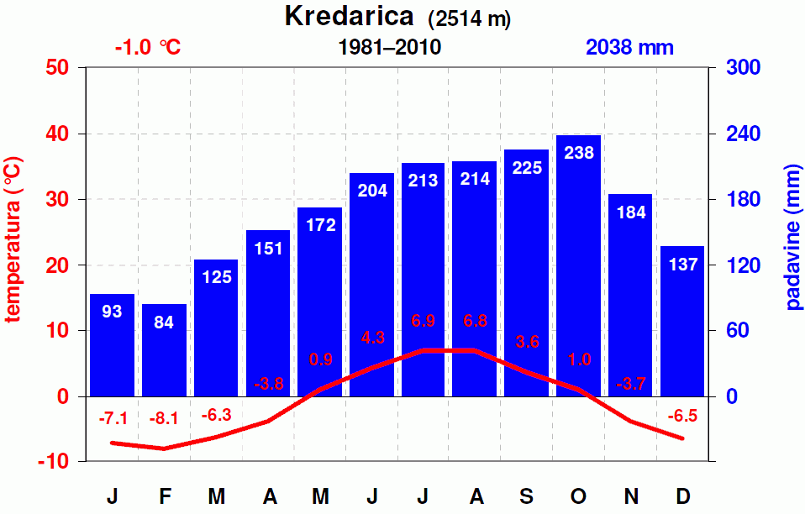

Slide 14
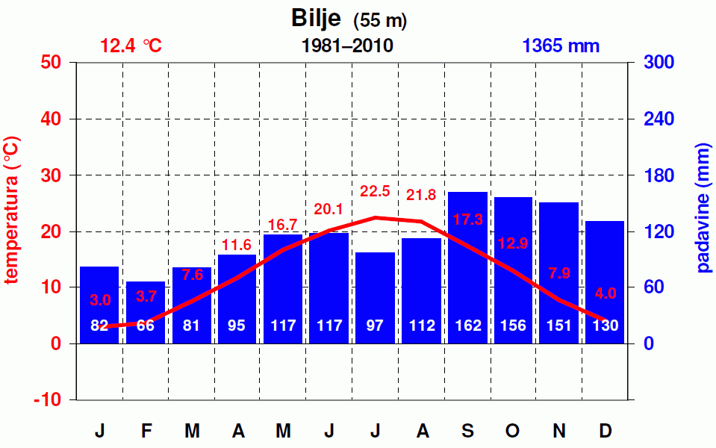

Slide 15
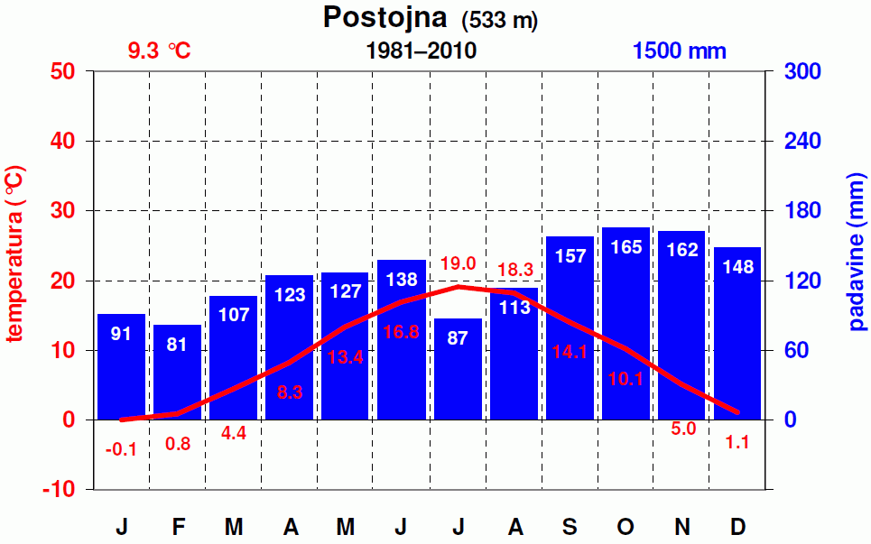

Slide 16
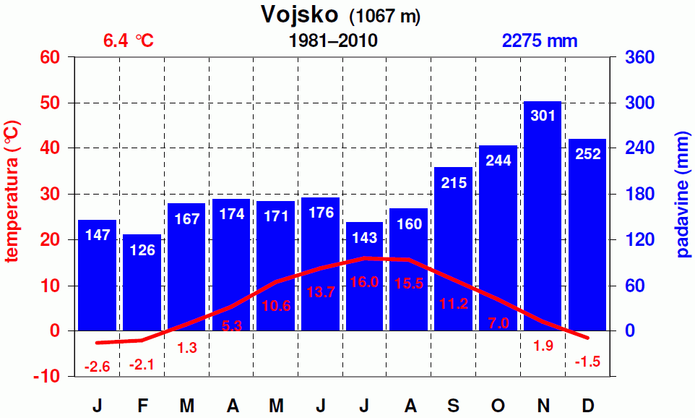

Slide 17
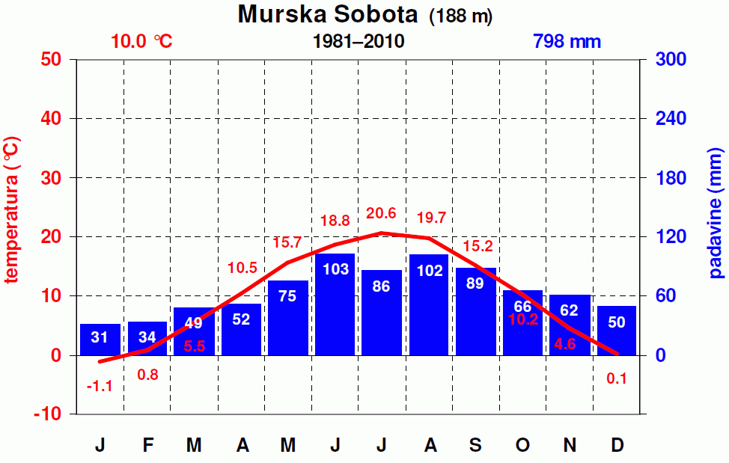

Slide 18
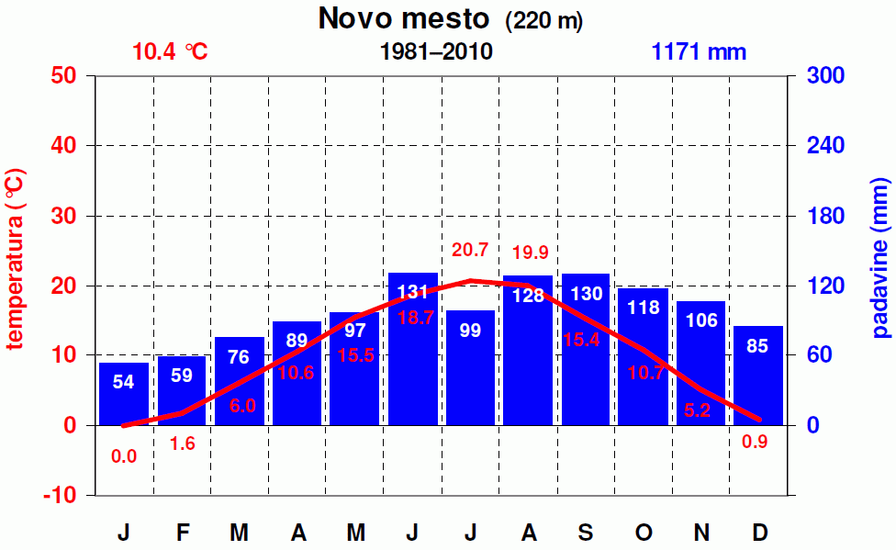

Slide 19
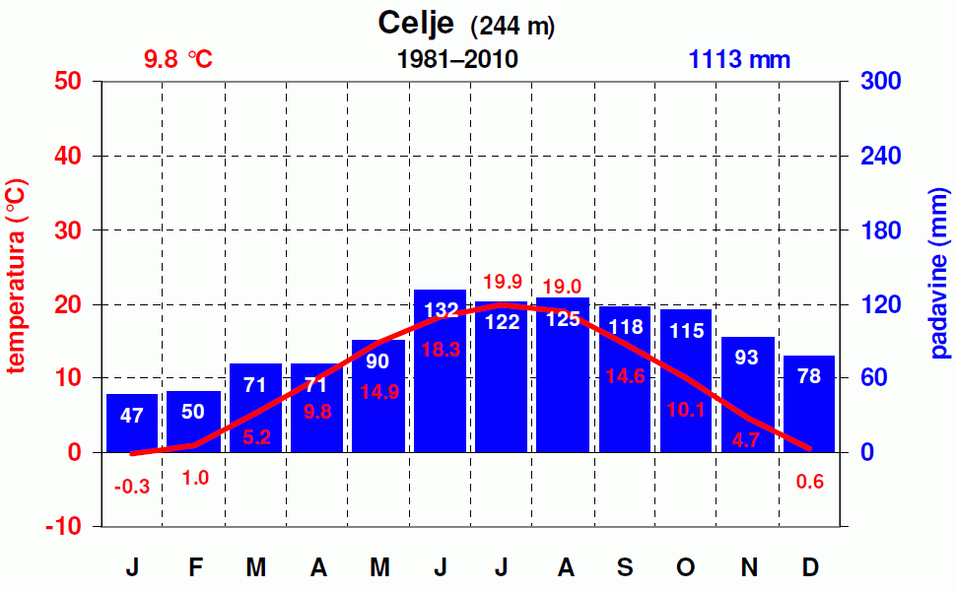

Slide 20
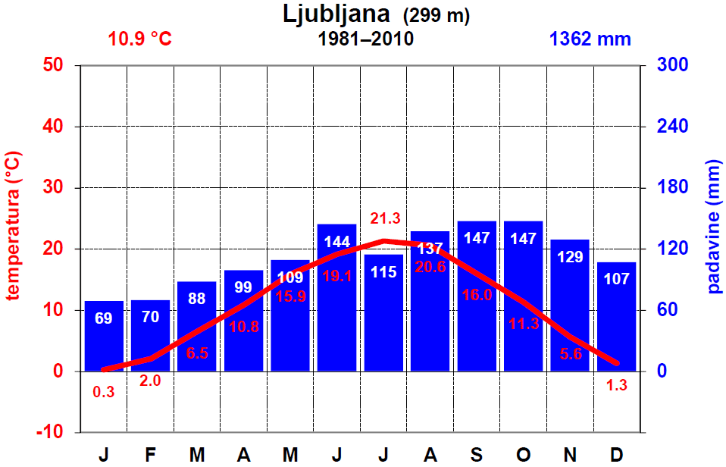

Slide 21
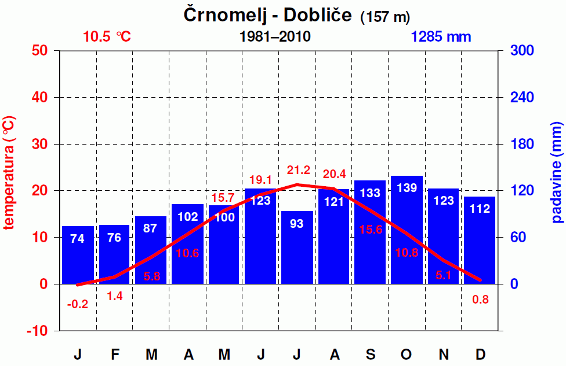

Slide 22
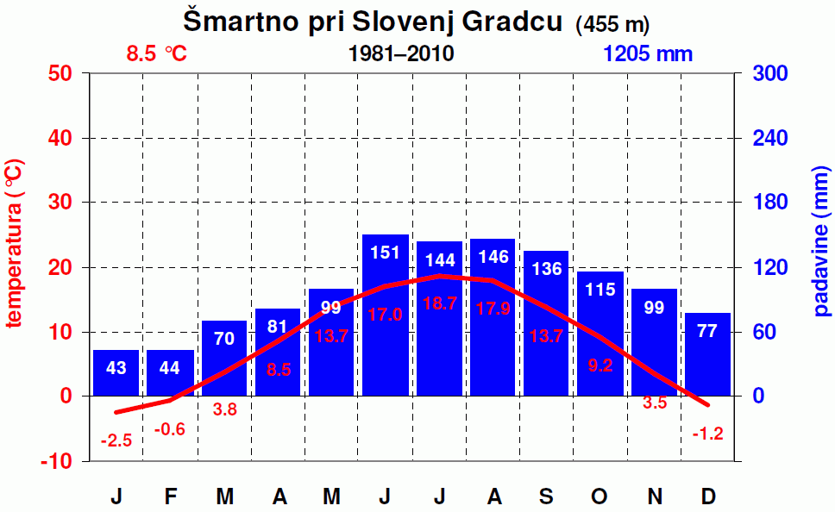

Slide 23
